Slide 1


BRIlian Specialist Development Program (BSDP) Mantri
Profil Bisnis Tahun 2022

Slide 2
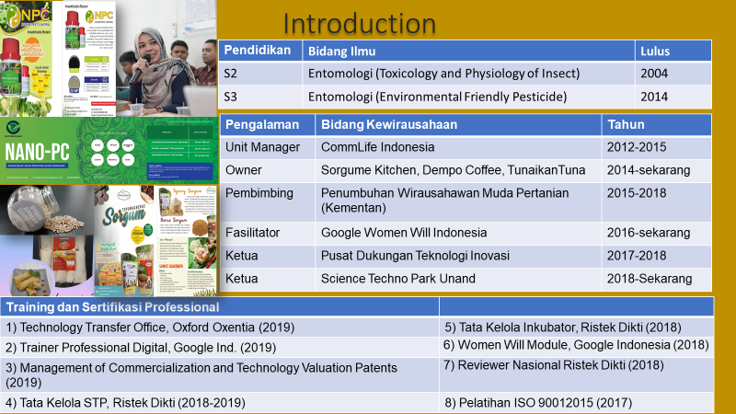

Slide 3
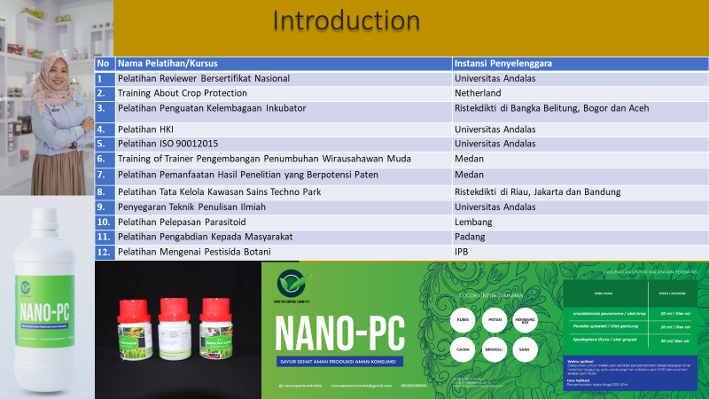

Slide 4
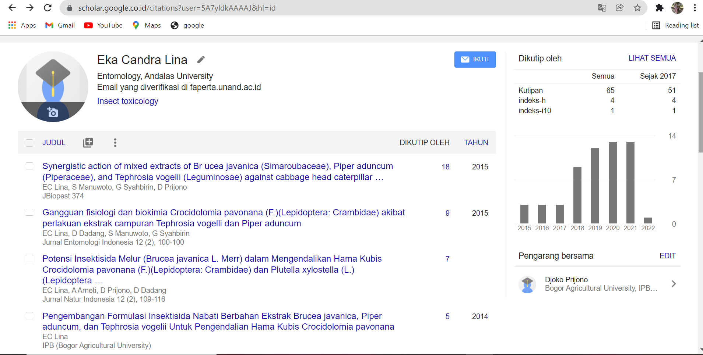

Slide 5
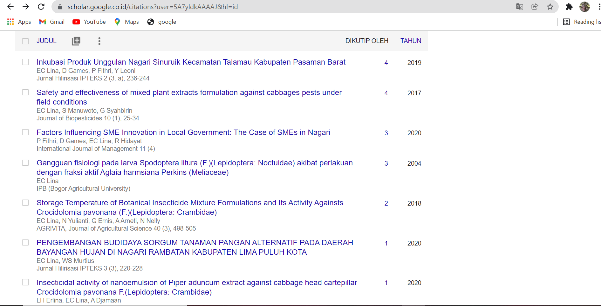

Slide 6
BISNIS MODEL CANVAS (BMC)
Dr. Ir. Eka Candra Lina, SP. MSi. IPM

Slide 7
PENDAHULUAN
Ruang lingkup materi mencakup pengetahuan mengenai Bisnis Model Canvas
terdapat 1 materi pembelajaran
Waktu pembelajaran adalah 3 JP atau setara 55 menit x 3 = 165 menit
Tujuan setelah mempelajari materi ini diharapkan peserta mengetahui dan dapat memahami tentang BMC, mampu menyusun BMC dan mempresentasikannya
Peningkatan pengetahuan peserta, diharapkan dapat memotivasi diri untuk membuat BMC dan menjelaskannya dengan baik

Slide 8
BISNIS MODEL CANVAS
Adalah manajemen strategi bisnis
yang menggambarkan, mendisain
kemudian mengerucutkan beberapa
Aspek bisnis menjadi satu strategi
Bisnis yang utuh

Slide 9
BISNIS
MODEL CANVAS
1
CUSTOMER SEGMENTS
4
CUSTUMER RELATIONSHIP
7
KEY ACTIVITIES
2
VALUE PROPOSITIONS
5
REVENUE STREAMS
8
KEY PARTNERSHIP
3
CHANNELS
6
KEY RESOURCES
9
COST STRUCTURE

Slide 10

Customer Segment
SEKELOMPOK PELANGGAN YANG MEMILIKI KEINGINAN YANG SAMA

Slide 11

Value Proposition
NILAI YANG DIBERIKAN KEPADA PELANGGAN ATAU KEUNTUNGAN YANG DIBERIKAN OLEH PERUSAHAAN KEPADA PELANGGAN

Slide 12
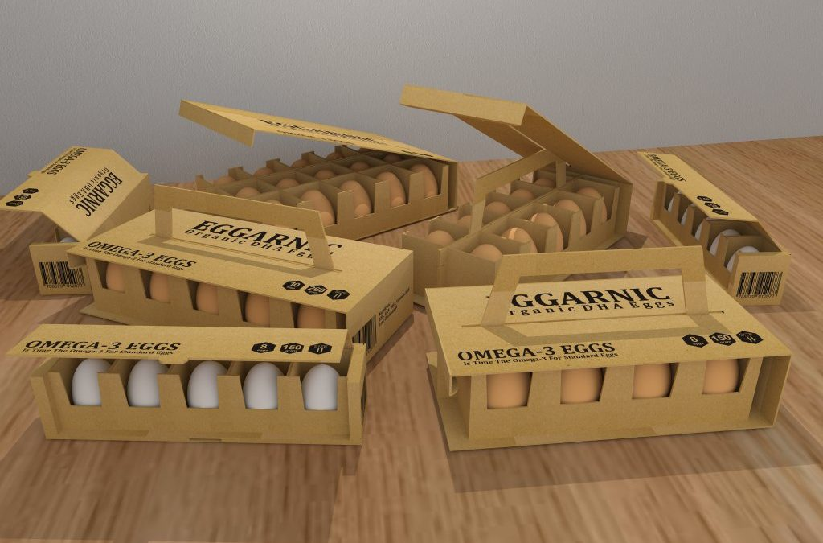
VALUE PREPOSITION
Ã
NEWNESS (KEBARUAN)
Ã
DESAIN
Ã
MEREK
Ã
HARGA
Ã
PENGURANGAN RESIKO
Ã
KEMUDAHAN PENGGUNAAN
Ã
UNIQUE SELLING PREOPISITION

Slide 13

?
VALUE
PROPOSITION
CUSTOMER
SEGMENTS
Customer Empathy Map

Slide 14

BEREMPATI PADA PELANGGANG
DIPIKIRKAN DAN DIRASAKAN?
YANG DIDENGAR?
APA YANG DILIHAT?
DIKATAKAN & DILAKUKAN
KESULITAN
CITA-CITA

Slide 15
Role Play
Anda sebagai pemilik usaha ternak ayam potong, Anda seorang perempuan berusia 35-40 tahun dan memutuskan orang-orang yang seperti Anda adalah target marketnya, yaitu perempuan berusia 35-40 tahun dengan Social economic status B dan A atau kalangan menengah atas.
BUAT CUSTOMER EMPATHY MAP!

Slide 16
Pertanyaan 1
Apakah kesulitan yang dihadapi oleh target market Anda ?
  1.
  2.
  3.
  4.

Slide 17
Pertanyaan 2
Apakah cita-cita mereka ?
  1.
  2.
  3.
  4.

Slide 18
Pertanyaan 3
Apa saja yang mereka lihat ?
  1.
  2.
  3.
  4.
  Cek dari folllowing twitter? Karakternya? Trend yang diikuti?

Slide 19
Pertanyaan 4
Apa yang mereka pikir dan rasakan ?
Apa saja yang benar-benar penting untuk mereka ?
Oke kalau mereka ingin sukses, definisi sukses itu seperti apa ? Apakah produk saya relevan kalau membantu mereka untuk sukses ?

Slide 20
Pertanyaan 5
Apa yang mereka dengar dari teman, boss dan influencer mereka ?
Mungkin saja mereka selalu dikejar deadline dari bos mereka di kantor ?
Influencer mereka selalu mengajak jadi entrepreneur tetapi tidak pernah benar-benar memberitahukan dengan detil caranya.

Slide 21
Pertanyaan 6
Apa yang mereka katakan dan lakukan ?

Slide 22

Channel
SALURAN UNTUK BERHUBUNGAN DENGAN PELANGGAN

Slide 23
Cara menyampaikan “Value” kepada customer kita.

Slide 24

Channel
FASE PENGENALAN
Channels berfungsi untuk mengenalkan perusahaan kepada pelanggan.
Pertanyaan : Bagaimana kita dapat memunculkan kesadaran di kalangan segmen yang disasar mengenai produk/jasa perusahaan kita?

Slide 25
Channel
FASE EVALUASI
Fase ini dapat merupakan fase penjajaKan, kedua belah pihak (perusahaan dan pelanggan) dapat saling menilai. Pertanyaan : Apa yang dapat kita lakukan untuk membantu pelanggan mengevaluasi produk dan jasa kita?

Slide 26
Channel
FASE TRANSAKSI
Setelah saling mengevaluasi, tiba saatnya perusahaan dan pelanggan untuk melaukan proses transaksi.
Pada fase ini, tantangannya adalah bagaimana mengelola agar proses tersebut berlangsung secara efektif dan efisien.

Slide 27
Channel
FASE PENYAMPAIAN
Setelah proses transaksi berikutnya yang perlu dirancang adalah delivery.
Delivery adalah pemenuhan “janji” atau pembuktian Value Propositions. Dalam fase ini, pelanggan maupun perusahaan masing-masing mempunyai hak dan kewajiban

Slide 28
Channel
FASE PURNA JUAL
Fase akhir dari channel adalah fase purnajual. Penting bagi perusahaan untuk memahami bagaimana kondisi dan perasaan pelanggan setelah mendapatkan “janji” yang ditawarkan.
Fase ini akan berhubungan erat dengan elemen customer relationship.

Slide 29

Customer Relationship
Online Website
Sales Office
Call Center
Twitter

Slide 30
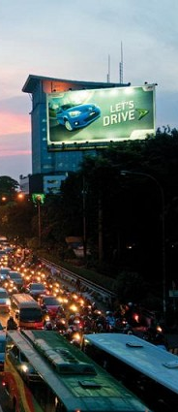

Revenue Stream
Penjualan produk / jasa
Biaya pemakaian
Biaya langganan
Sewa
Lisensi / franchise
Iklan
JASA
TOLL
SPACE
IKLAN

Slide 31

Key Partnership
Suppier
Aliansi strategis

Slide 32

KEY ACTIVITY
Kegiatan produksi
Pelayanan
Platform jaringan
Kegiatan utama yang dilakukan oleh usaha

Slide 33

Key Resources
Tenaga kerja
fasilitas
teknologi
Sumber DAYA utama yang dimiliki perusahaan

Slide 34

Cost Structure
Komponen Biaya yang digunakan supaya usaha bisa berjalan sesuai dengan model bisnis
Biaya tetap
Biaya variable
Skala ekonomi

Slide 35
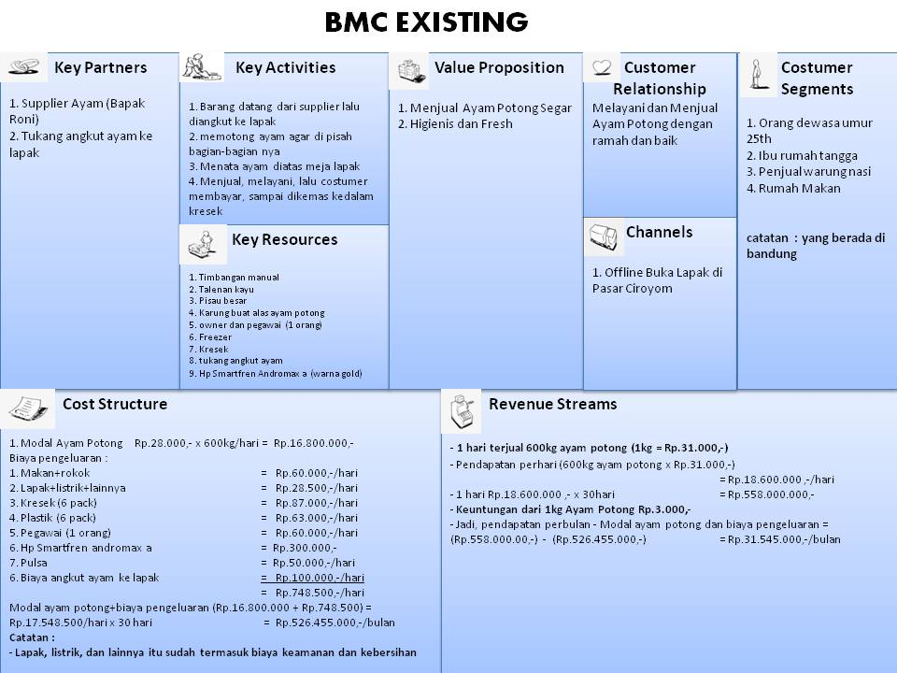

Slide 36
Thank You!

